Slide 1
AFRIMARKET
Rapport d’analyse
des performances
Ventes • rentabilité • clients • marketing • qualité des données
10 000 lignes analysées | 1 772 clients | CA net : 2 293 883 $
Synthèse décisionnelle et recommandations

Slide 2
Synthèse exécutive
Les principaux indicateurs et enseignements de la période étudiée
CHIFFRE D’AFFAIRES NET
PROFIT NET ESTIMÉ
MARGE ESTIMÉE
CLIENTS RÉCURRENTS
2 293 883 $
630 594 $
27.5 %
75.5 %
À retenir
• Électronique est la première catégorie en chiffre d’affaires.
• Kinshasa est la ville la plus contributrice au chiffre d’affaires.
• December est le mois le plus performant de la période observée.
• Le panier moyen par commande est de 229.39 $.
• Les décisions d’investissement doivent tenir compte des limites méthodologiques.
AFRIMARKET | RAPPORT D’ANALYSE
02

Slide 3
Périmètre et qualité des données
Les résultats sont descriptifs et dépendent des règles de calcul appliquées
LIGNES ANALYSÉES
COMMANDES DISTINCTES
CLIENTS DISTINCTS
10 000
10 000
1 772
Points de vigilance à valider
• Le profit est estimé avec une hypothèse de coût des marchandises à 60 % du prix.
• Le CA doit être rapproché des statuts : les annulations et retours ne sont pas automatiquement exclus.
• 600 lignes à quantité nulle ont été observées ; leur signification métier doit être confirmée.
• Le taux d’incident combine retours et annulations lorsqu’il est calculé avec l’indicateur agrégé.
• Les taux présentés sur les lignes ne sont pas nécessairement des taux par commande.
AFRIMARKET | RAPPORT D’ANALYSE
03

Slide 4
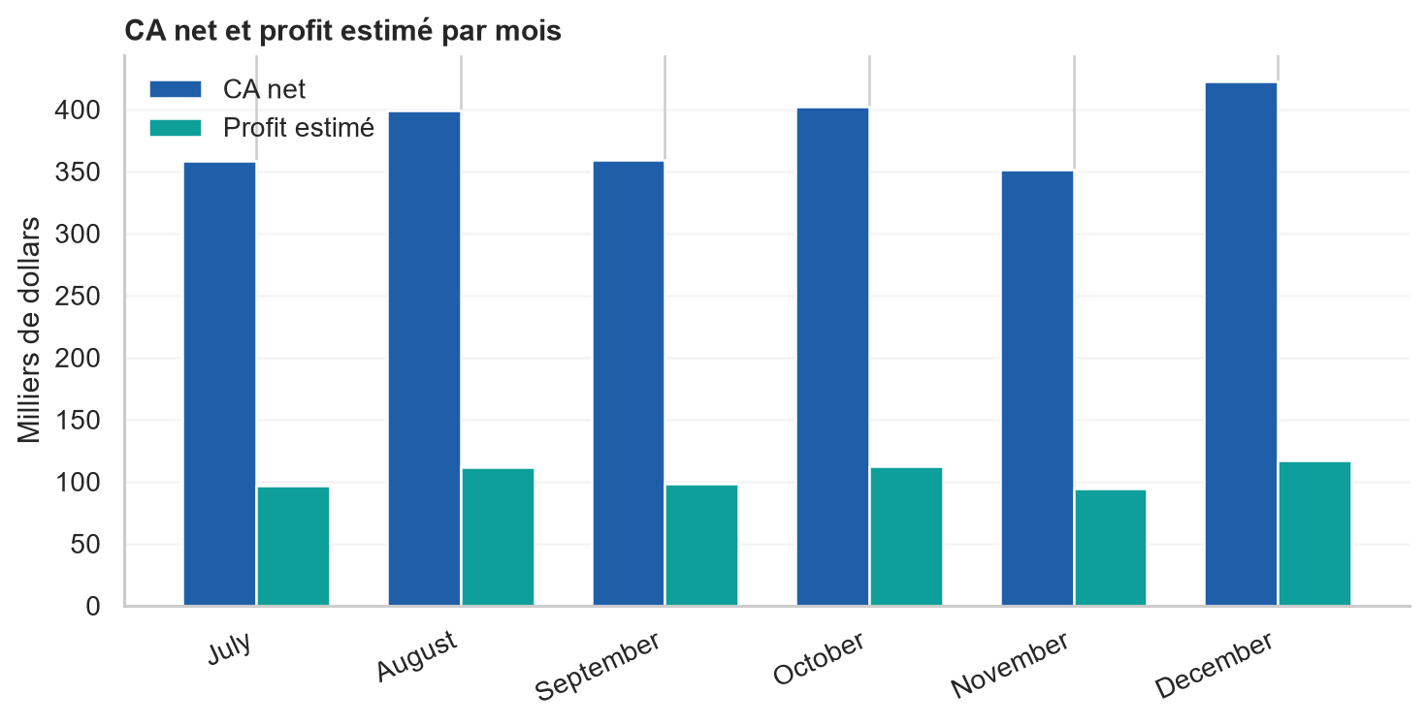
Performance globale
Chiffre d’affaires et profit estimé sur la période disponible
Lecture
• Meilleur mois : December.
• Mois le plus faible : November.
• La période disponible ne permet pas de conclure à une tendance annuelle.
• Annulations observées : 1.93 % des lignes.
• Retours observés : 8.16 % des lignes.
AFRIMARKET | RAPPORT D’ANALYSE
04

Slide 5
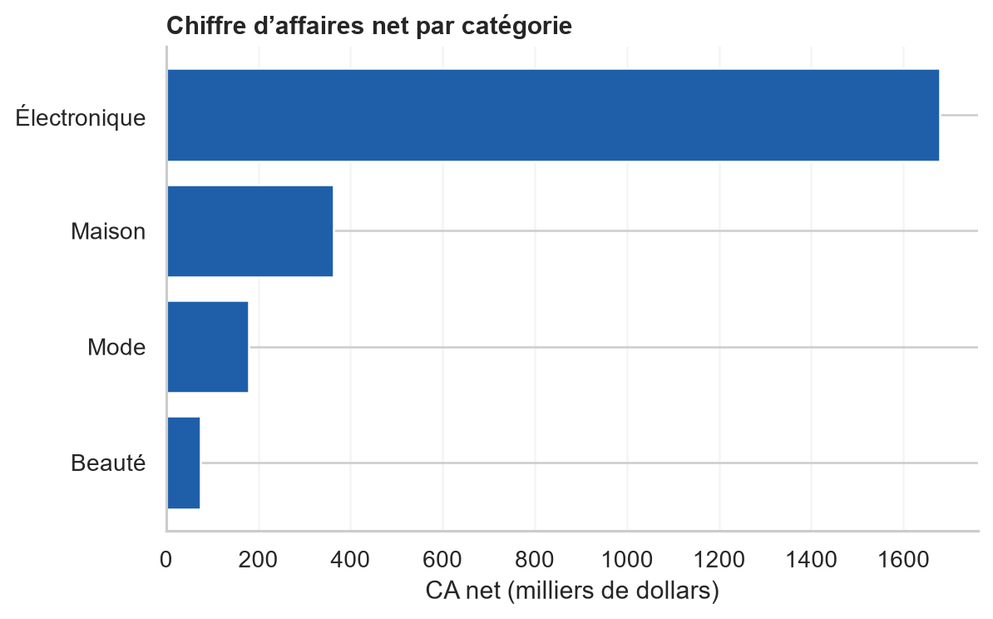
Analyse par catégorie
Concentration du chiffre d’affaires et contribution au profit estimé
Catégorie | CA net | Profit estimé | Incidents
Électronique | 1 678 487 $ | 524 421 $ | 15.8 %
Maison | 362 539 $ | 96 434 $ | 7.1 %
Mode | 179 146 $ | 10 576 $ | 9.4 %
Beauté | 73 710 $ | -838 $ | 4.7 %
Électronique représente 73.2 % du CA. Examiner ses retours par produit avant d’accélérer davantage l’offre.
AFRIMARKET | RAPPORT D’ANALYSE
05

Slide 6
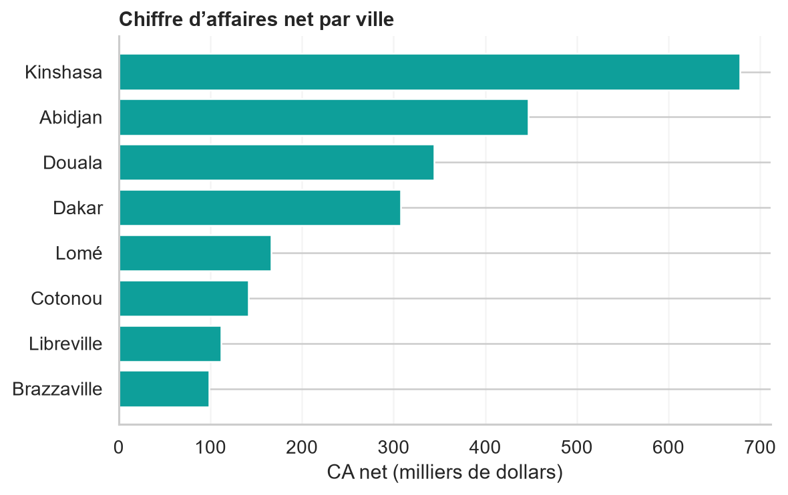
Analyse géographique
Contribution des villes au chiffre d’affaires et au profit estimé
Ville | CA net | Profit estimé | Incidents
Kinshasa | 677 790 $ | 186 928 $ | 8.6 %
Abidjan | 446 823 $ | 124 021 $ | 8.7 %
Douala | 344 178 $ | 95 808 $ | 19.9 %
Dakar | 307 405 $ | 84 001 $ | 9.4 %
Lomé | 166 014 $ | 44 170 $ | 6.6 %
Cotonou | 141 542 $ | 38 265 $ | 7.5 %
Priorité opérationnelle : investiguer les retours et annulations à Douala, puis comparer les motifs par produit et canal.
AFRIMARKET | RAPPORT D’ANALYSE
06

Slide 7
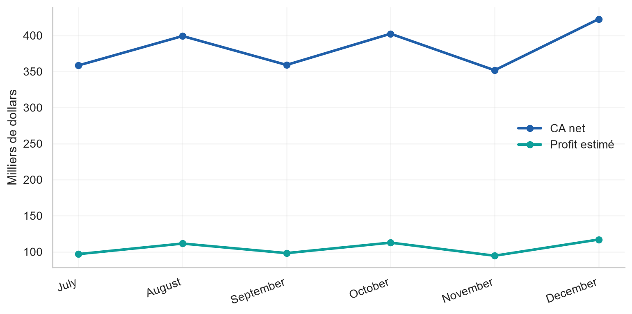
Évolution mensuelle
Suivre les variations de revenus sans les confondre avec une croissance annuelle
À interpréter comme une comparaison des mois observés (July à December), et non comme une tendance annuelle.
AFRIMARKET | RAPPORT D’ANALYSE
07

Slide 8
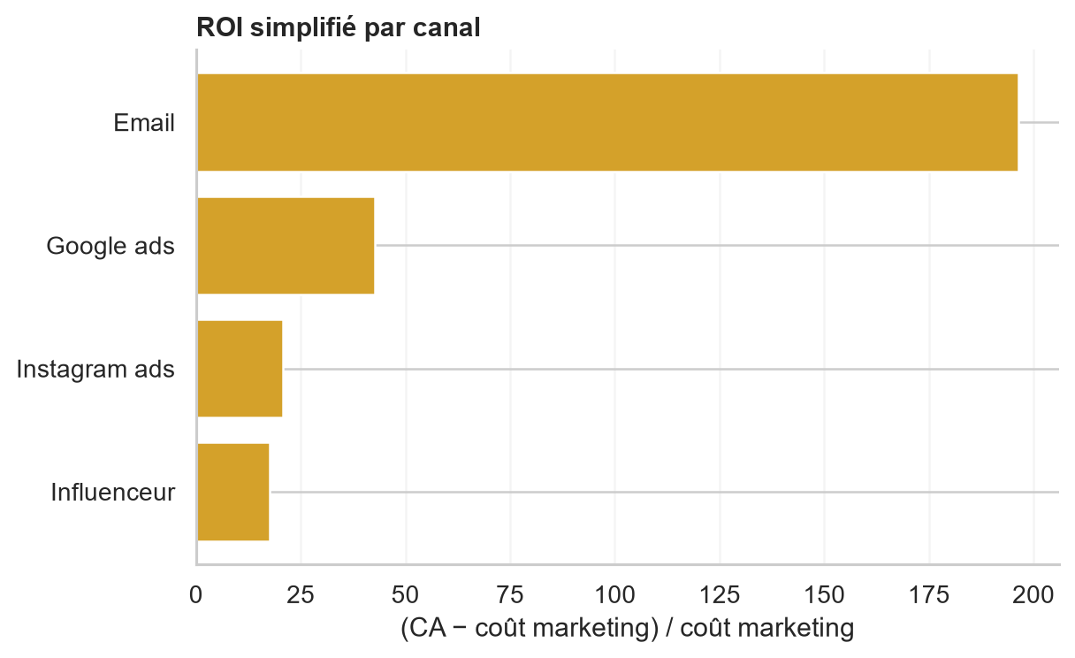
Performance marketing
Le ROI présenté est un indicateur simplifié, pas une rentabilité nette complète
Canal | CA attribué | Coût | ROI*
Instagram ads | 868 817 $ | 40 050 $ | 20.7
Google ads | 605 781 $ | 13 891 $ | 42.6
Email | 495 552 $ | 2 511 $ | 196.3
Influenceur | 323 733 $ | 17 435 $ | 17.6
• Email présente le ROI simplifié le plus élevé.
• Instagram ads génère le CA attribué le plus important.
• Le calcul ne déduit ni le coût des marchandises ni les autres coûts.
• Définir une règle d’attribution avant de comparer les canaux.
AFRIMARKET | RAPPORT D’ANALYSE
08

Slide 9
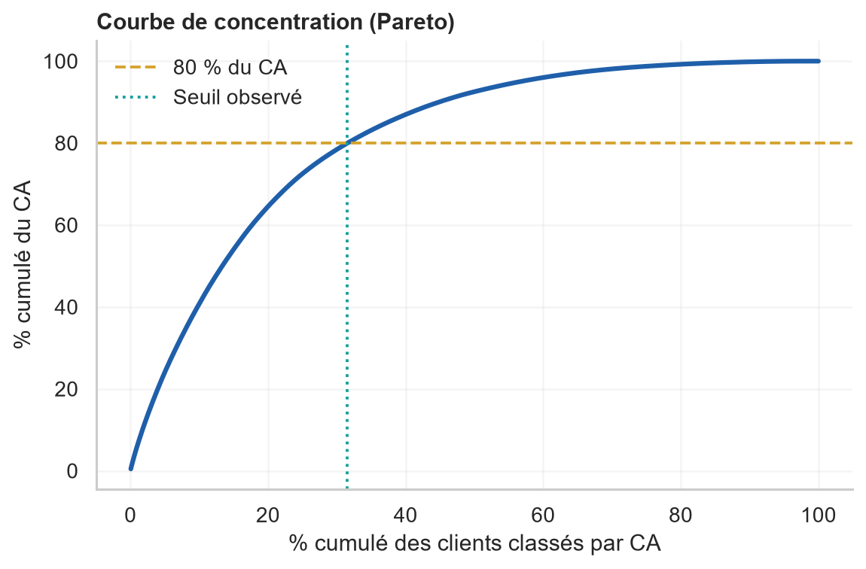
Clients et concentration du CA
Fidélité mesurée par le nombre de commandes distinctes par client
CLIENTS RÉCURRENTS
75.5 %
Clients avec plus d’une commande distincte
CLIENTS POUR ATTEINDRE 80 % DU CA
31.5 %
Part cumulée de la clientèle, selon le Pareto
Piste d’action : fidéliser les meilleurs clients tout en développant l’activité des segments moins contributeurs.
AFRIMARKET | RAPPORT D’ANALYSE
09

Slide 10
Recommandations prioritaires
Actions proposées pour fiabiliser les décisions et améliorer le pilotage
01 · FIABILISER LE CA
02 · HARMONISER LES CATÉGORIES
Valider les quantités nulles et définir le traitement des annulations et retours.
Normaliser les libellés avant chaque agrégation, tableau ou visualisation.
03 · RÉDUIRE LES RETOURS
04 · MESURER LA RENTABILITÉ RÉELLE
Analyser les motifs par produit, ville, canal et statut de commande.
Intégrer les coûts complets et documenter la méthode d’attribution marketing.
05 · DÉVELOPPER LA FIDÉLITÉ
06 · PILOTER DANS LE TEMPS
Suivre les cohortes, la fréquence d’achat et la contribution client.
Mettre à jour mensuellement des indicateurs cohérents et comparables.
AFRIMARKET | RAPPORT D’ANALYSE
10

Slide 11
Annexe — définitions et limites
Interprétation des indicateurs présentés dans ce rapport
• CA net : prix unitaire × quantité × (1 − remise), selon les colonnes disponibles.
• Profit net estimé : marge calculée avec une hypothèse de coût des marchandises, moins marketing et livraison.
• Panier moyen : moyenne du CA net regroupé par identifiant de commande.
• Clients récurrents : clients ayant passé plus d’une commande distincte.
• ROI simplifié : (CA attribué − coût marketing) / coût marketing ; il ne s’agit pas d’un ROI net complet.
• Taux d’annulation et taux de retour : proportions calculées sur les lignes du dataset.
• Les résultats sont descriptifs ; ils ne démontrent pas de lien causal entre marketing et ventes.
Avant diffusion externe : valider les règles de calcul avec les équipes Finance, Opérations et Marketing.
AFRIMARKET | RAPPORT D’ANALYSE
11

